Slide 1
PHÒNG GIÁO DỤC VÀ ĐÀO TẠO QUẬN LONG BIÊN TRƯỜNG MẦM NON HƯỚNG DƯƠNG
GIÁO DỤC PHÁT TRIỂN NHẬN THỨC
KHÁM PHÁ KHOA HỌC
ĐỀ TÀI: KHÁM PHÁ MỘT SỐ LOẠI LÁ
Giáo viên: Nguyễn Thị Hân
Lớp mẫu giáo bé C2
Năm học 2024 - 2025

Slide 2
Mục đích yêu cầu
1. Kiến thức:
2: Kỹ năng
3: Thái độ
-Trẻ nhận biết được nét đặc trưng của một số loại lá cây về tên gọi, hình dạng, cấu tạo, màu sắc, ích lợi
- Trẻ nhận biết và phân biệt được đặc điểm nổi bật của 1 số loại lá cây loại lá.
- Luyện kỹ năng quan sát, so sánh, nhận xét và chú ý ghi nhớ có chủ định
- Trẻ phân biệt được sự giống và khác nhau của một số loại lá cây.
- Trẻ hào hứng tham gia vào các hoạt động của giờ học.

Slide 3
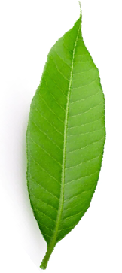
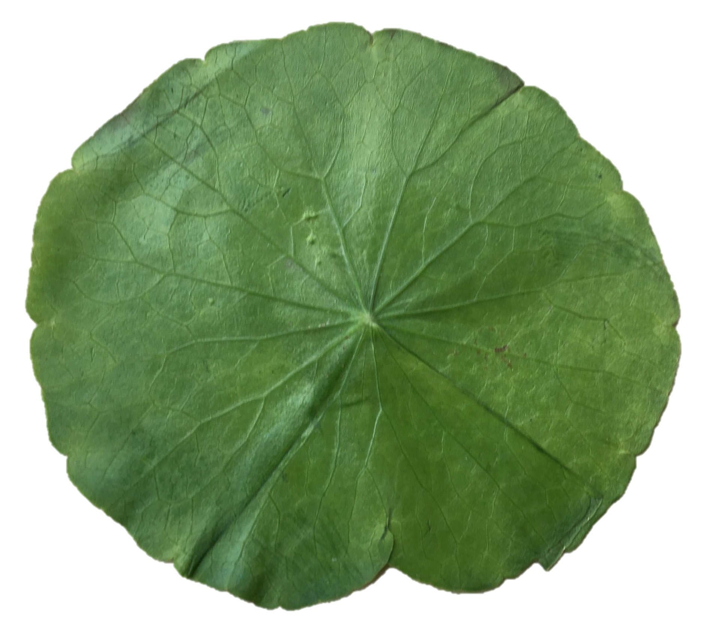
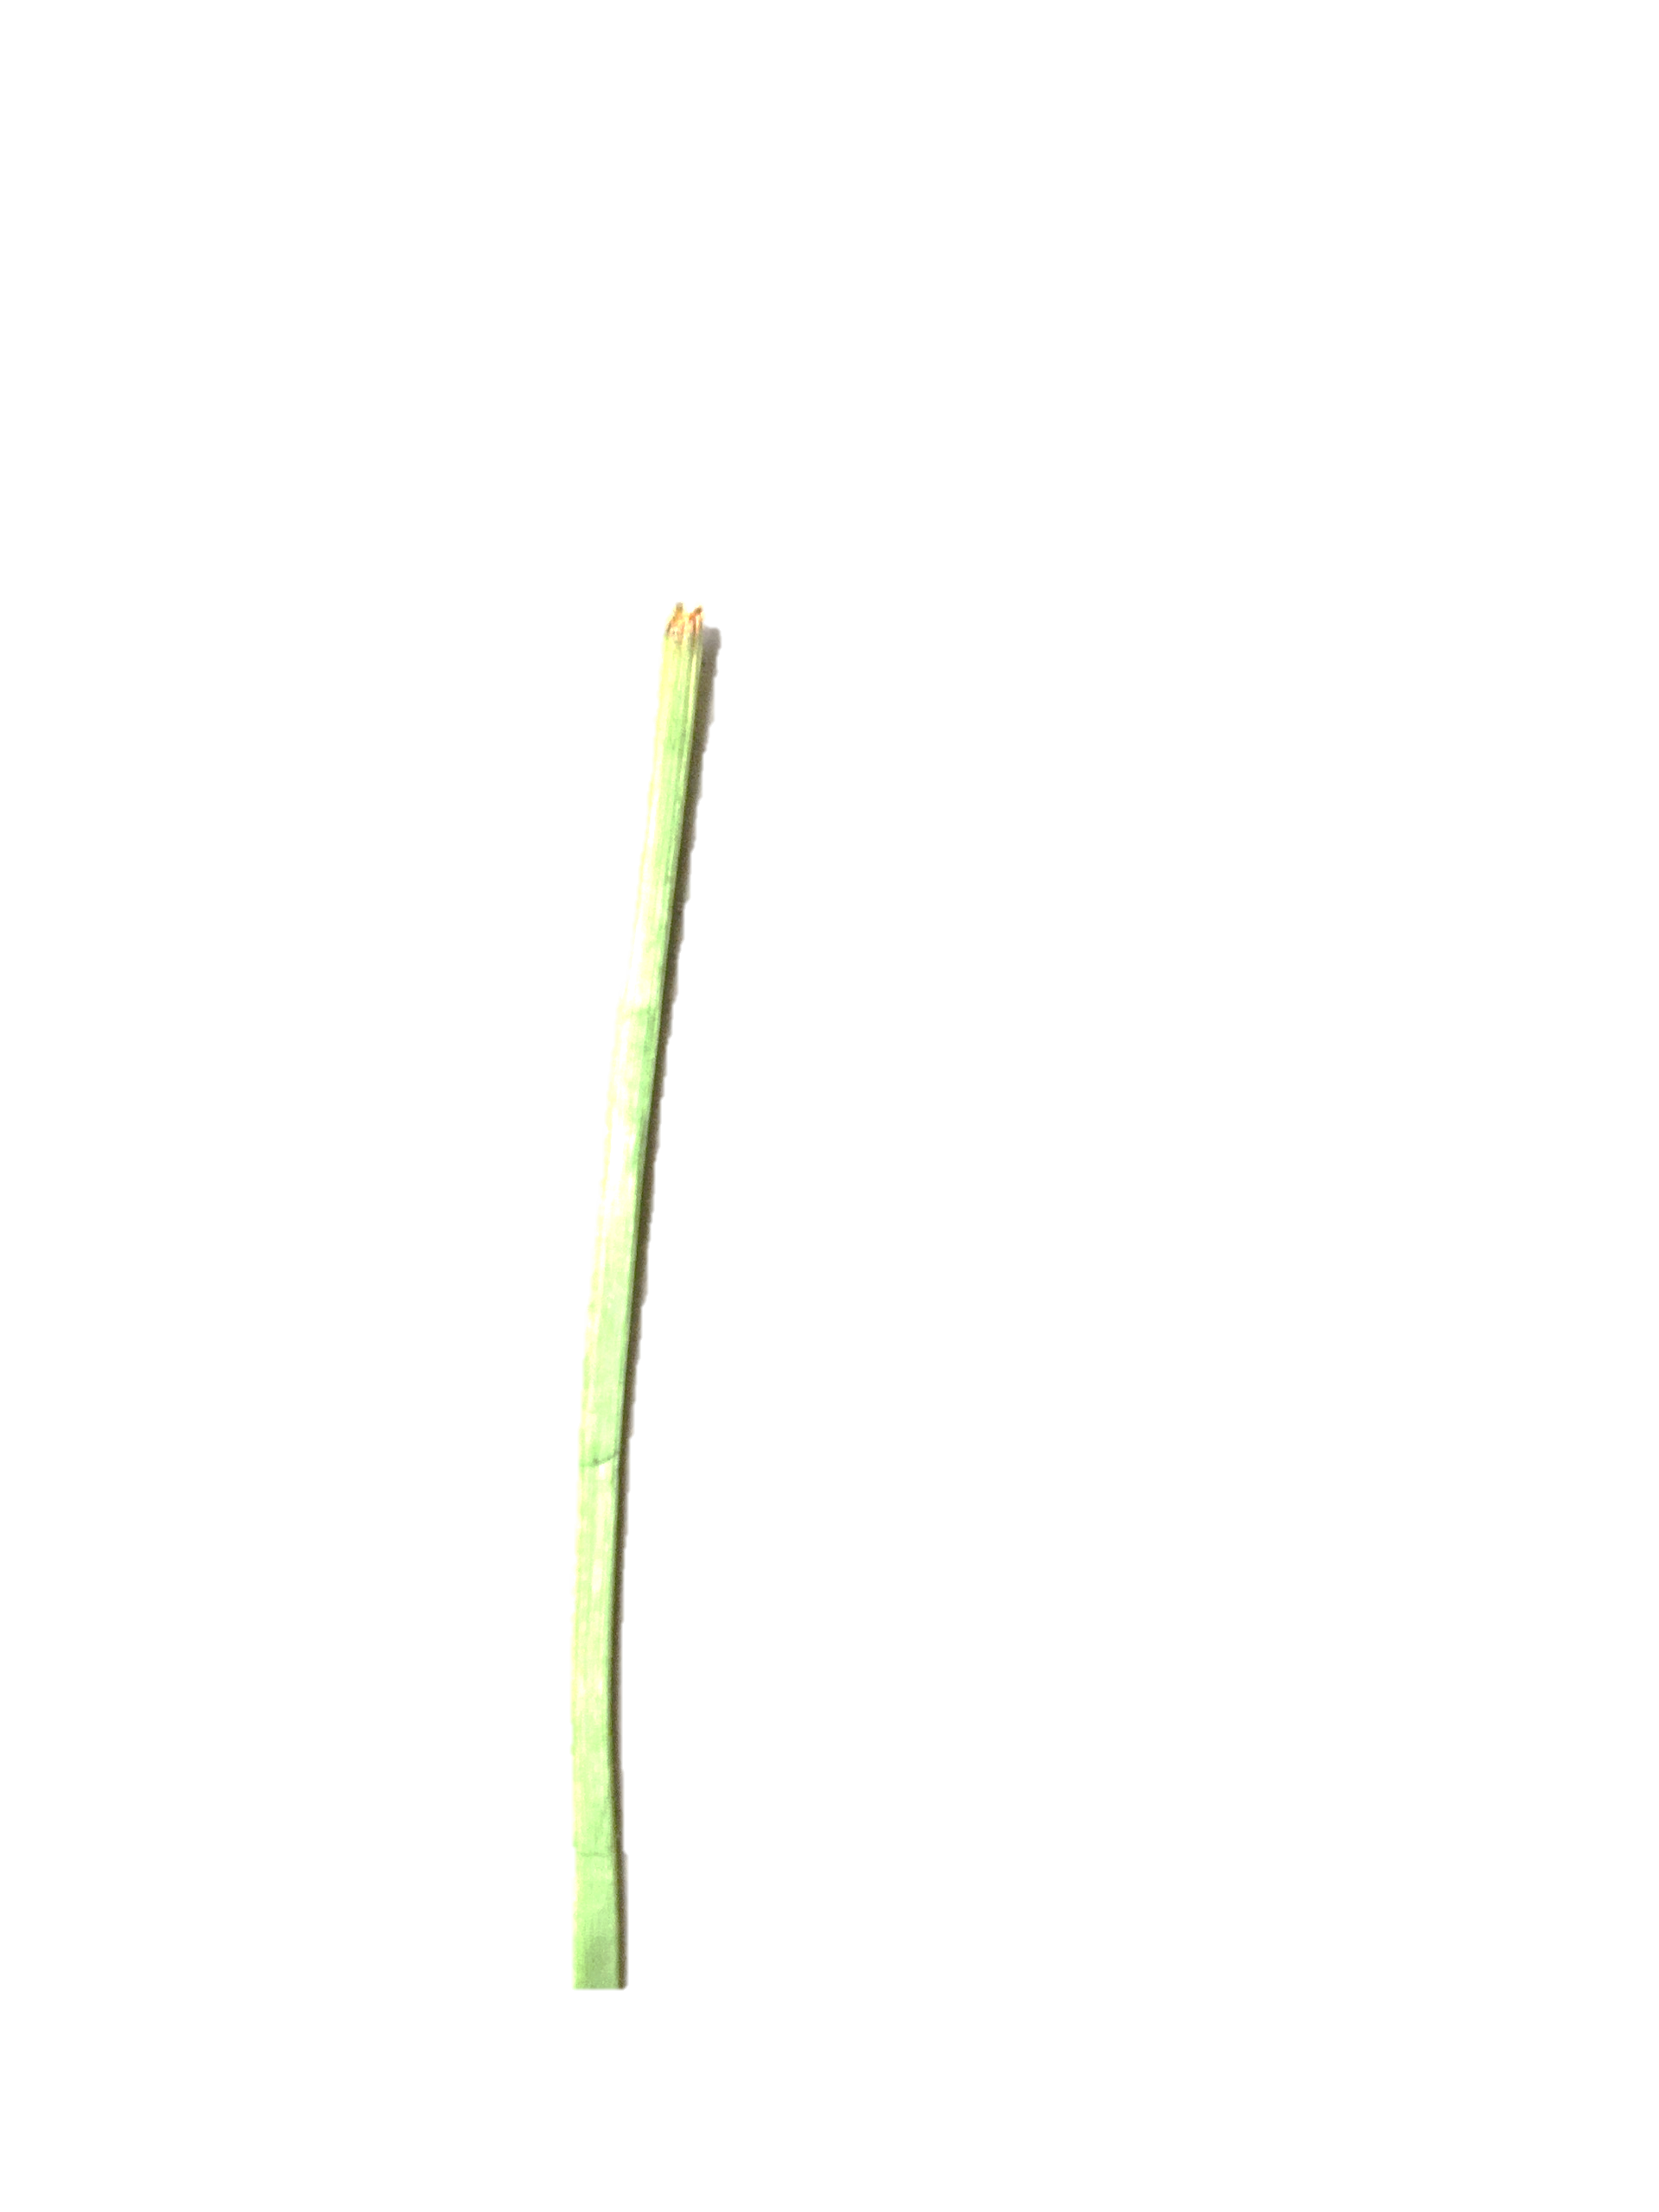
Khám phá lá xoài, lá bồ đề , lá rau má

Slide 4
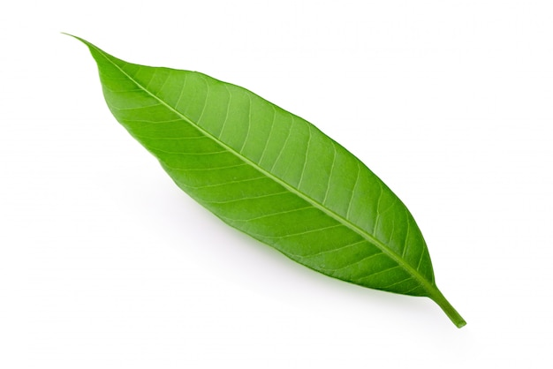
Cấu tạo của lá gồm 3 phần
Cuống lá
Gân lá
Phiến lá

Slide 5
Giống nhau

Slide 6
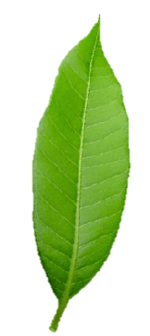
Khác nhau
Lá xoài dài, gân hình mạng lông chim
Lá bồ đề hình trái tim, gân hình cung
Lá rau má hình tròn, gân hình mạng

Slide 7
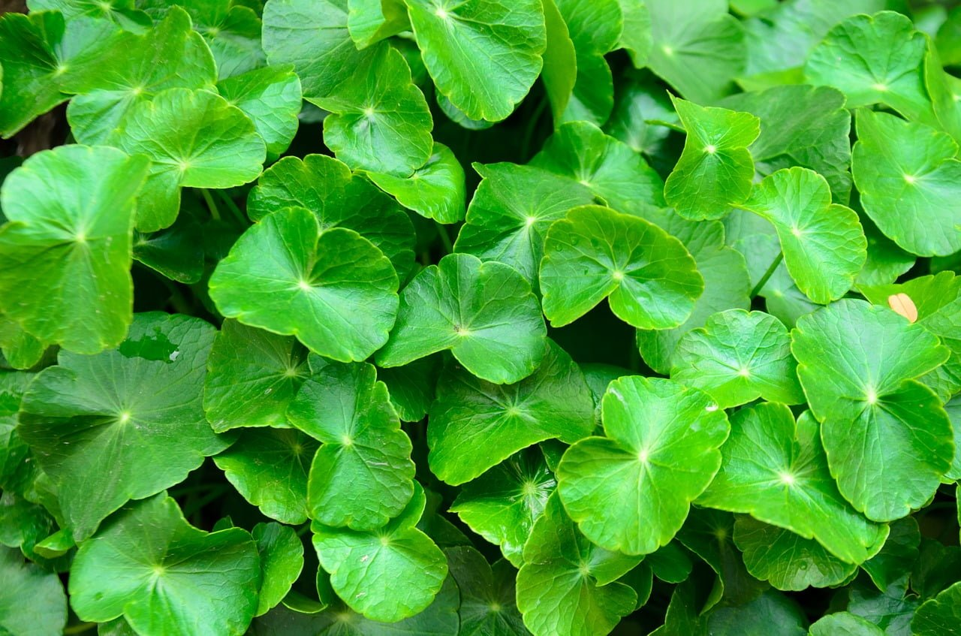
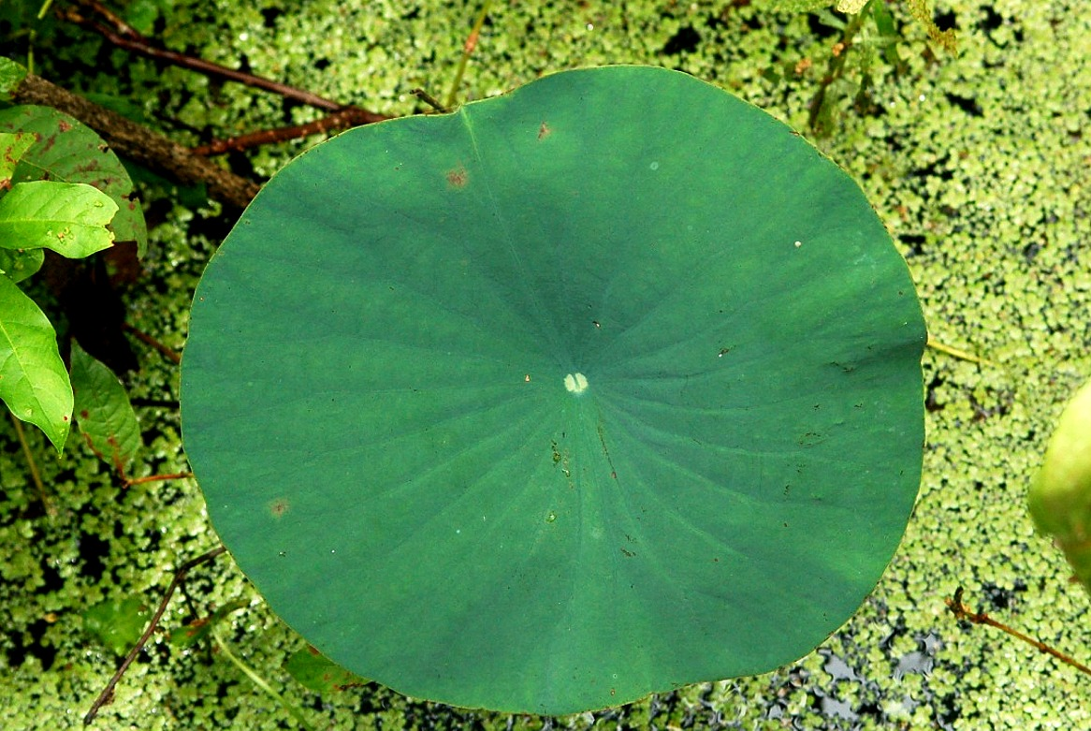
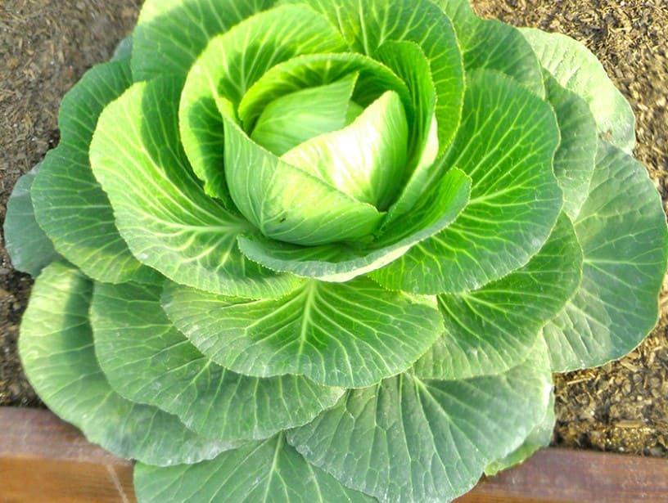
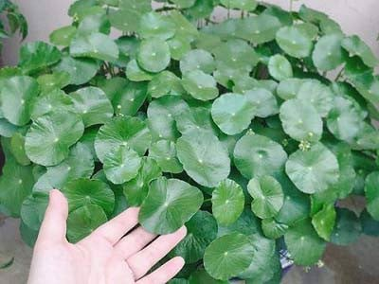
Lá có dạng hình tròn
Lá rau má
Lá sen
Lá cỏ đồng tiền
Lá bắp cải

Slide 8
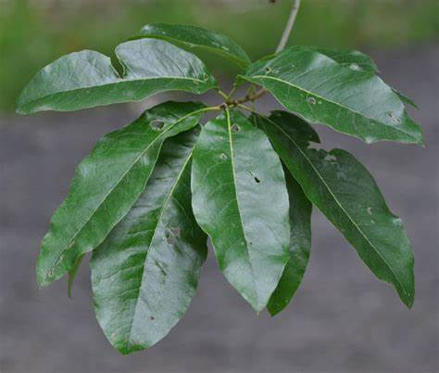
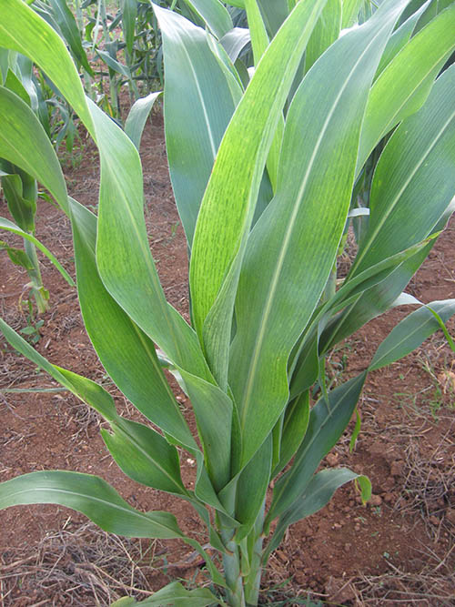
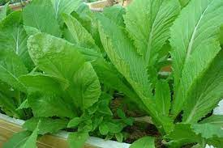
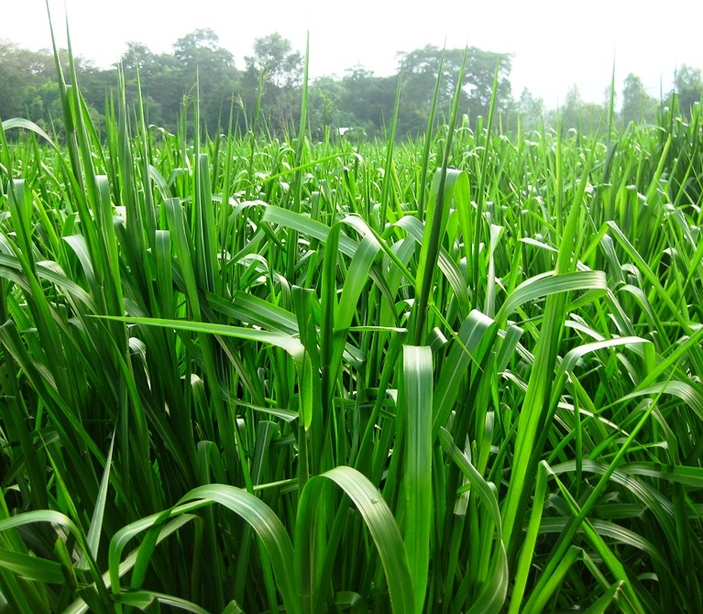
Lá có dạng dài
Lá lộc vừng
Lá ngô
Lá rau cải
Lá cỏ

Slide 9
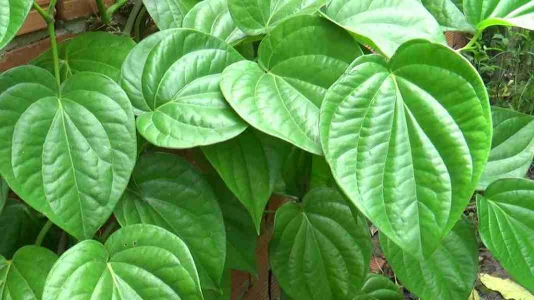
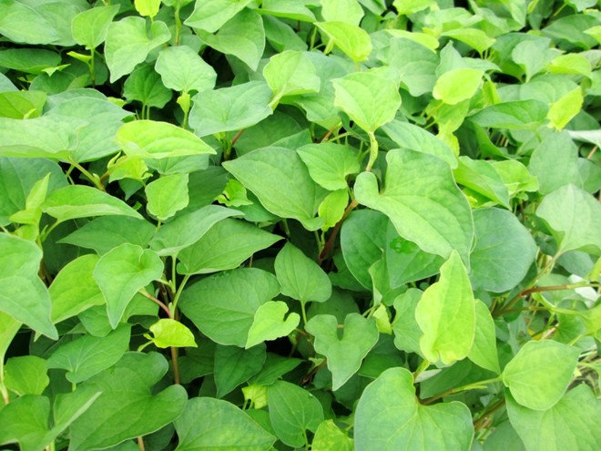
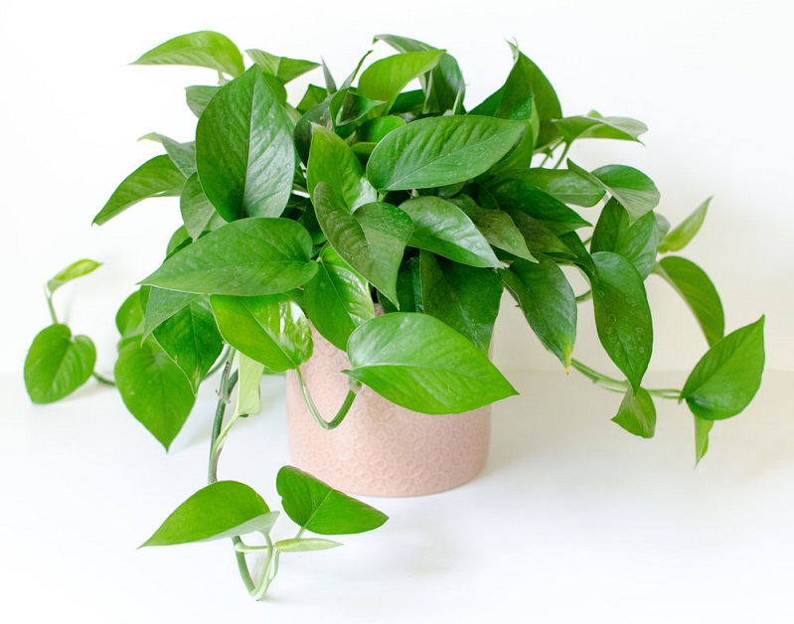
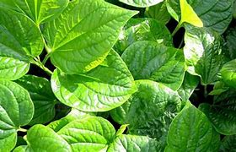
Lá có dạng hình trái tim
Lá trầu không
Lá diếp cá
Lá trầu bà
Lá lốt

Slide 10
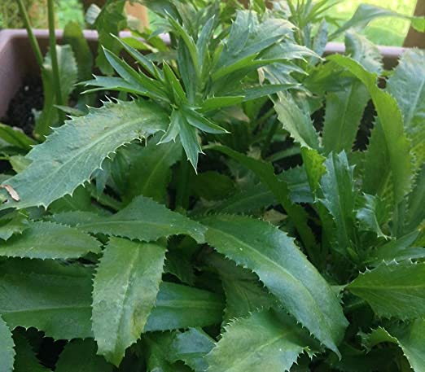
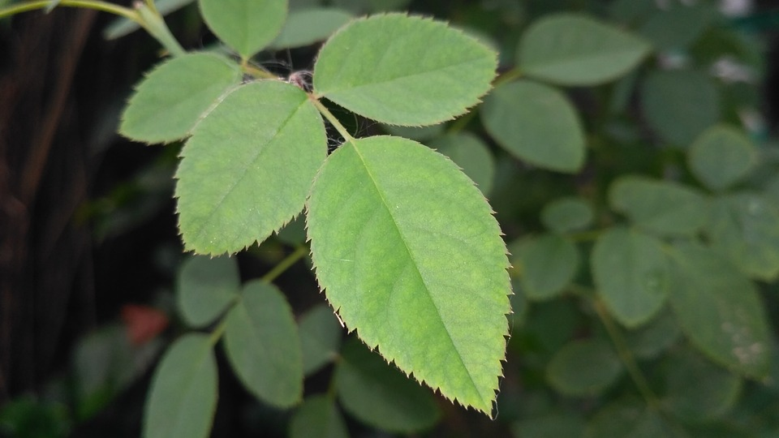
Một số lá cây có hình răng cưa
Lá mùi tàu
Lá tía tô
Lá hoa hồng

Slide 11
MỞ RỘNG

Slide 12
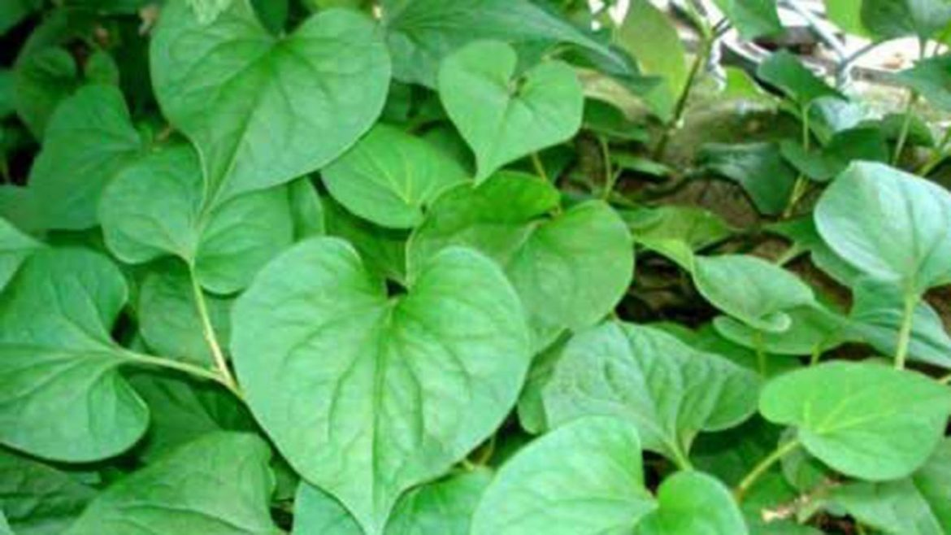
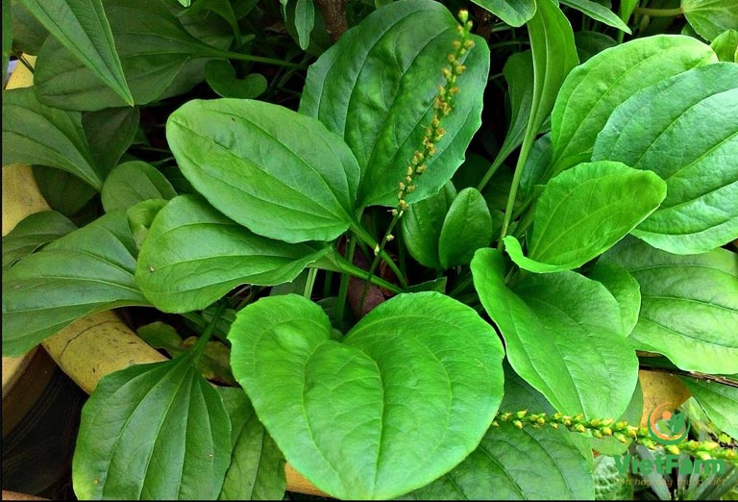
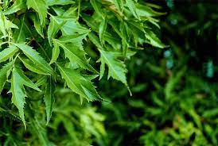
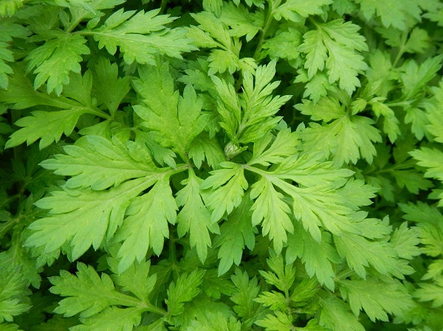
Một số lá cây dùng làm thuốc nam
Lá diếp cá
Lá mã đề
Lá đinh lăng
Lá ngải cứu

Slide 13
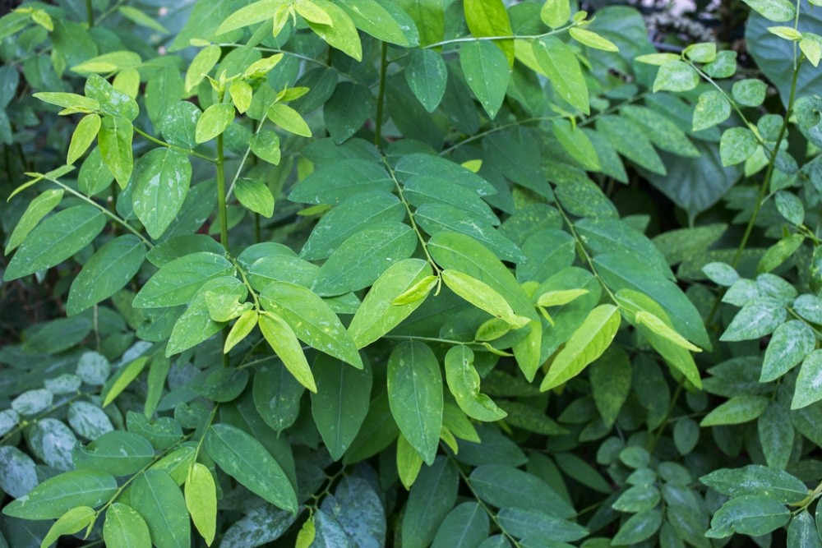
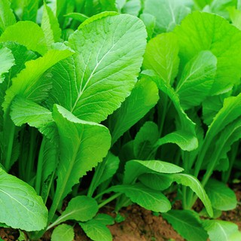
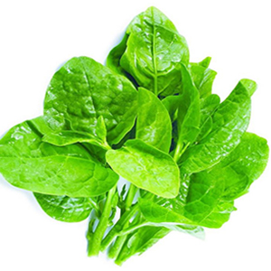
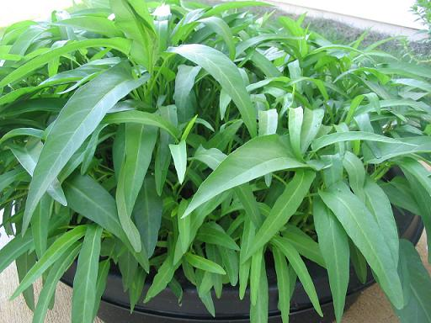
Một số lá cây dùng để chế biến các món ăn ăn

Slide 14
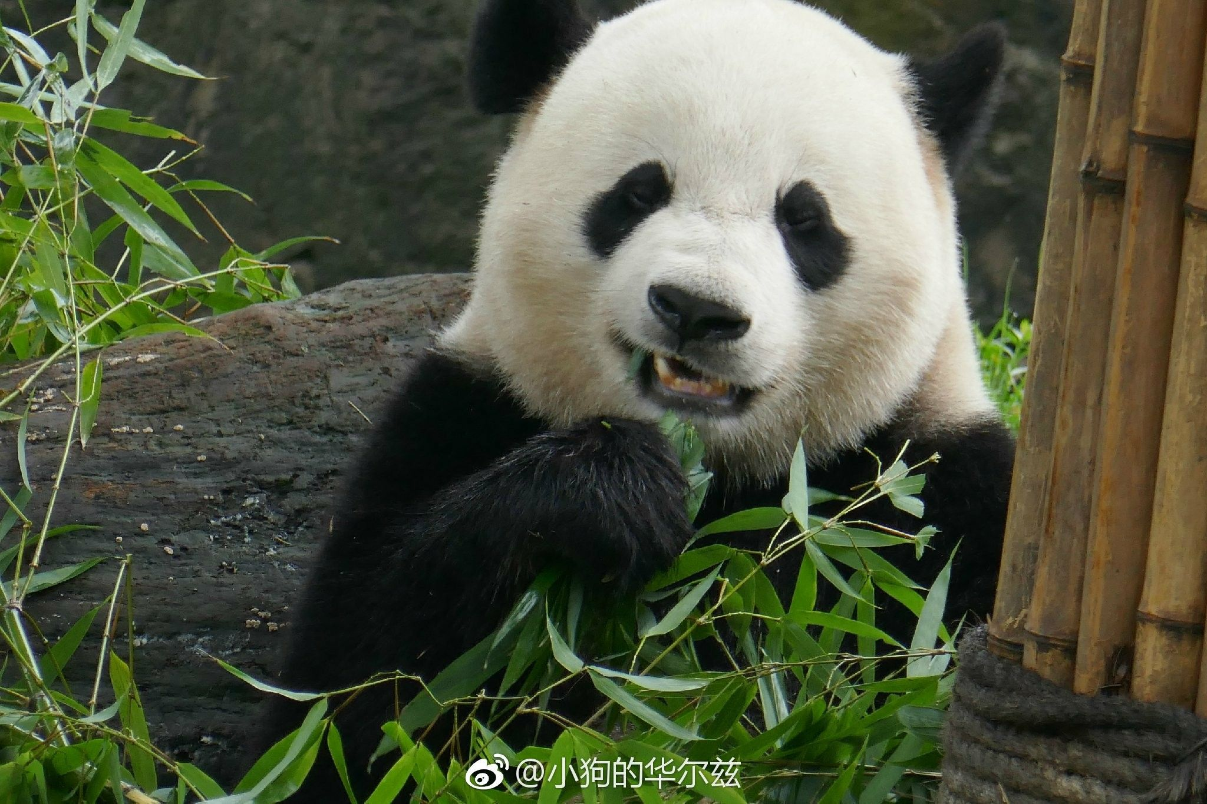
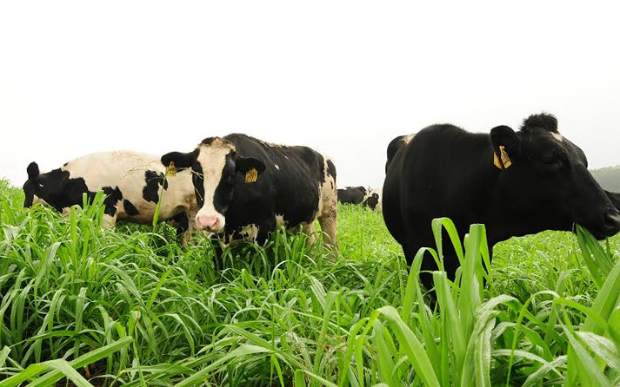
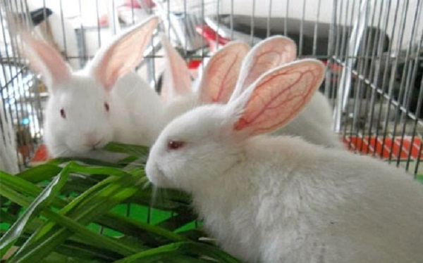
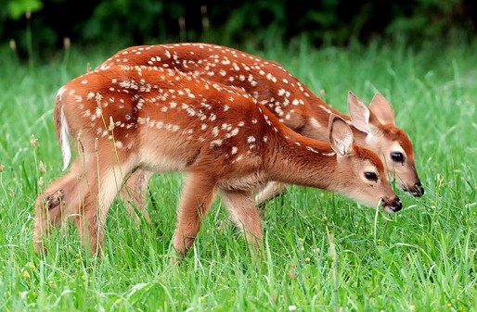
Một số lá cây dùng làm thức ăn cho động vật
Lá tre
Lá cỏ

Slide 17
Xin chân thành
cảm ơn

